Slide 1

FSP Talent Market
Цифровая платформа-агрегатор ИТ-вакансий с верифицированным профилем достижений участника Федерации спортивного программирования (ФСП)

Slide 2

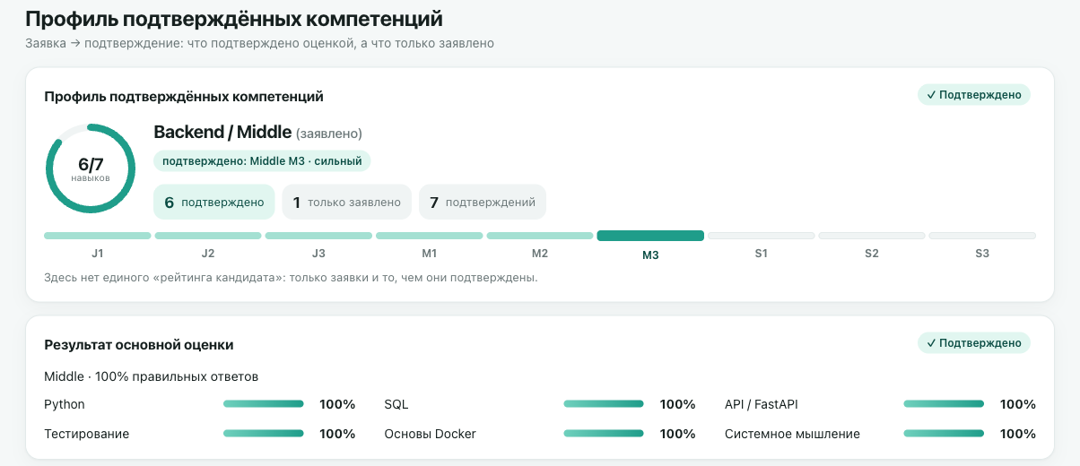
Обратный рекрутинг для IT
Краткое описание решения:
Платформа связывает напрямую работодателя и кандидата: кандидат подтверждает навык заданиями, работодатель выбирает по профилю и первым отправляет предложение с зарплатной вилкой.
О команде
Капитан: Житняков Александр Алексеевич; Product Lead / AI Engineer / Backend Developer
Кол-во участников: 2
О проекте: MVP разработан 5–11 октября 2026 (по истории репозитория)
Команда: тот же состав, что участвовал в RepoMind AI; работа и учёба: независимая проектная деятельность (AI / Backend), промышленная компания (Data Science)
Город: Москва (капитан), Пермь
Уникальность решения:
Не агрегатор вакансий и не скоринг текста резюме: заявка → свидетельство → подтверждённый уровень; WHY/GAPS к каждому кандидату; контакты — только после согласия.
8

Slide 3

КОМАНДА
Житняков Александр Алексеевич
Гриневич Илья Дмитриевич
Город: Москва
Роль: Product Lead / AI Engineer / Backend Developer
Отвечает за архитектуру, разработку платформы, продукт и демонстрацию
Telegram: @zhitnyakov
Телефон: +7 915 131-53-33
Занятость: независимая проектная деятельность, AI / Backend Engineering
Город: Пермь
Роль: Scoring Methodology / Backend / Validation
Отвечает за методологию оценки, валидацию и техническую экспертизу
Telegram: @Grinevich_Ilya
Телефон: +7 951 955-71-38
Специализация: Data Scientist; занятость: промышленная компания

Slide 4

ИСТОРИЯ КОМАНДЫ
Краткая история команды:
01
Команда из двух человек — тот же состав, что участвовал в RepoMind AI. Продукт-лид и бэкенд-разработка (Москва) и методология оценки и валидации (Пермь) соединились в одном MVP.
Почему вы выбрали именно эту задачу
из предложенных на хакатоне?
02
ТЗ ФСП: резюме фиксирует стек, но не подтверждает компетентность. Сделать подтверждение первичным и проверяемым — инженерная задача на 7 дней.
С какими основными сложностями или вызовами
вы столкнулись и как их преодолели?
03
1. Честные числа: вместо ложных 0% — состояние «Недостаточно данных»; валидация на собственном синтетическом датасете без подгонки под метки.
2. Объяснимость без «чёрного ящика»: детерминированная оценка и подбор; права и приватность проверяются на сервере.
3. Итерации по замечаниям тестировщика: 20 пунктов правок за последние сутки перед сдачей (по репозиторию — 61 коммит с 5 по 11 октября).

Slide 5
КОРОТКО О РЕШЕНИИ
Техническая суть решения
Маркетинговая суть решения
React + TypeScript → FastAPI → PostgreSQL (Alembic), Docker Compose; роли и серверные проверки доступа.
Core Assessment: 9 подуровней J1–S3, 17 заданий на попытку (51 семейство, 269 вариантов); экзамены FastAPI и PostgreSQL; оценка детерминирована.
Evidence Profile: Skill Claim → Evidence → Verified Skill Level.
Подбор: hard filters → Requirement Fit → WHY/GAPS; контакты открывает только ACCEPT.
Для работодателя: выбор по подтверждённым навыкам вместо ручного разбора откликов.
Для кандидата: подтверждённый уровень и предложения с зарплатой; для участников ФСП — история достижений (сейчас mock-адаптер).
Дальше: реальная интеграция ФСП/Keycloak, ATS, новые специализации, калибровка оценки.

Slide 6
БОЛЬ РЫНКА: РЕЗЮМЕ — ДЕКЛАРАЦИЯ
01
02
03
Резюме не подтверждает
Проверка дорога
Кандидат — вслепую
Стек и места работы — со слов. Практическая компетентность не проверена, отбор сводится к совпадению ключевых слов.
Работодатель вручную фильтрует сотни нерелевантных откликов силами дорогих технических специалистов.
Отклик без обратной связи; стек, грейд и формат работы на универсальных площадках не формализованы.
Источник: ТЗ спецтрека ФСП, раздел 1 «Контекст и актуальность задачи»

Slide 7
REVERSE RECRUITING
Кандидат подтверждает навыки
Обязательная оценка при регистрации: заявленный грейд проверяется заданиями, а не словами.
Работодатель видит доказательства
Короткий список с Requirement Fit, причинами «почему подходит» и пробелами GAPS.
Предложение — с зарплатой
Адресное приглашение с обязательной вилкой GROSS/NET. Контакты — только после ACCEPT.

Slide 8
ПУТЬ КАНДИДАТА
Регистрация
Результат
Приглашение
Специализация и заявленный грейд
Подтверждённый или неподтверждённый уровень J1–S3
Принять или отклонить; контакты — после ACCEPT
1
2
3
4
5
Core Assessment
Профиль навыков
17 заданий, свой вариант у каждого
Заявка → свидетельство → подтверждённый уровень

Slide 9
КОНТРОЛИРУЕМАЯ ОЦЕНКА
01
02
03
04
3 грейда, 9 подуровней
51 семейство, 269 вариантов
17 заданий на попытку
Экзамены FastAPI и PostgreSQL
Junior / Middle / Senior × 3 подуровня (J1–S3); пороги подтверждения 60 / 70 / 75%.
Параметризованные варианты одной сложности; 18 новых семейств пока по 2 варианта.
6 компетенций, 22–34 минуты. Форматы: single, multi, numeric.
По 10 вопросов на грейд; отдельное подтверждение навыка, общий грейд не меняют.
Серверная детерминированная проверка без LLM. Психометрическая калибровка не проводилась; новые банки не проходили экспертную проверку.

Slide 10
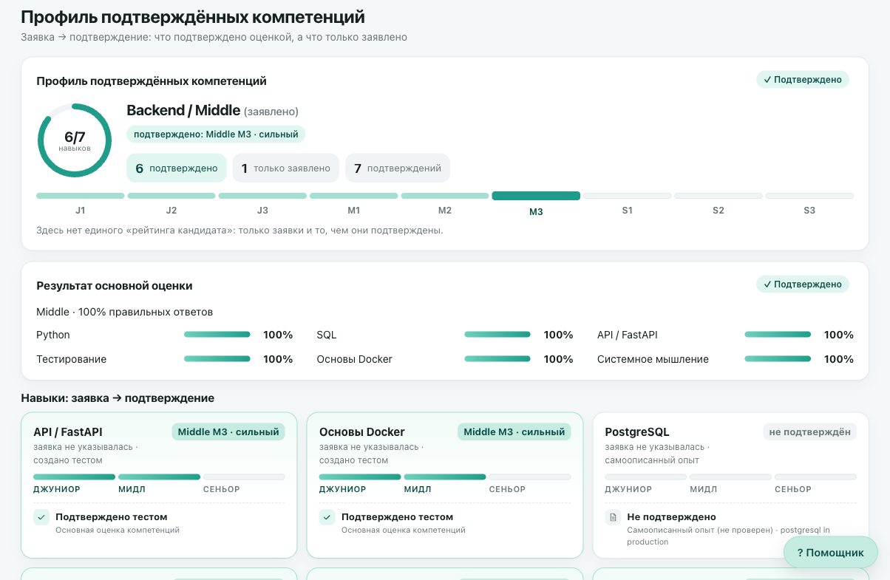
ПРОФИЛЬ КОМПЕТЕНЦИЙ
Skill Claim — заявка кандидата
Evidence — свидетельство: оценка, опыт, ФСП
Verified Skill Level — подтверждённый уровень
Заявленный опыт ≠ подтверждённый навык
Скриншот стенда (демо-кандидат, синтетические данные)
История ФСП — только mock-адаптер

Slide 11
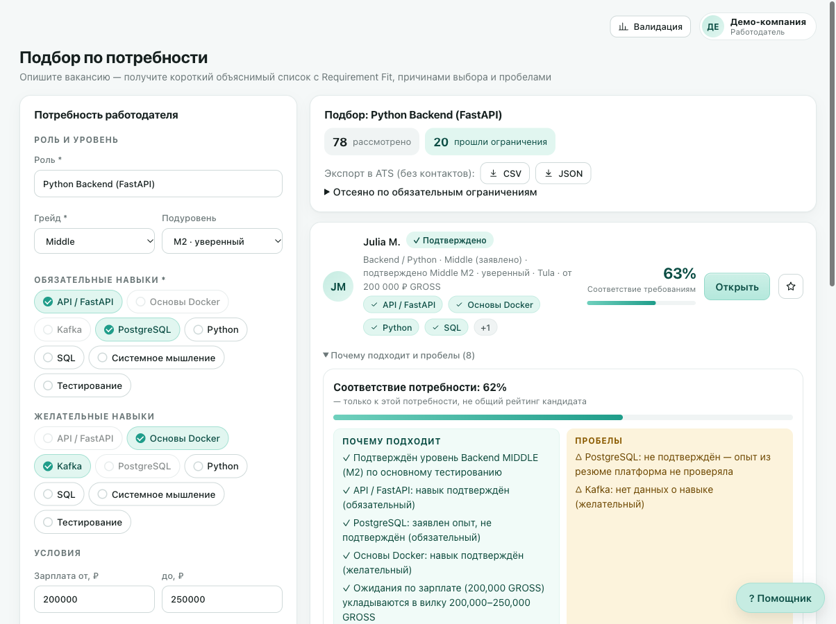
ПУТЬ РАБОТОДАТЕЛЯ
1 Потребность
специализация, грейд, навыки, зарплата, формат
2 Hard filters
специализация, грейд ±1 подуровень, зарплата, формат и локация, срок выхода, видимость
3 Requirement Fit
соответствие только этой потребности, не общий рейтинг
4 WHY / GAPS
причины выбора и пробелы; shortlist и полный пул
Скриншот стенда (демо-работодатель, синтетический пул). Экран: 78 рассмотрено → 20 прошли ограничения.

Slide 12
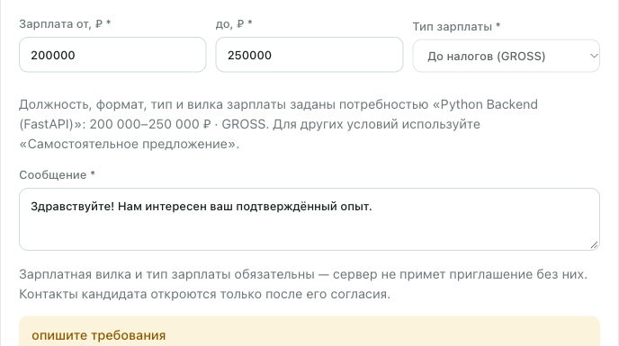
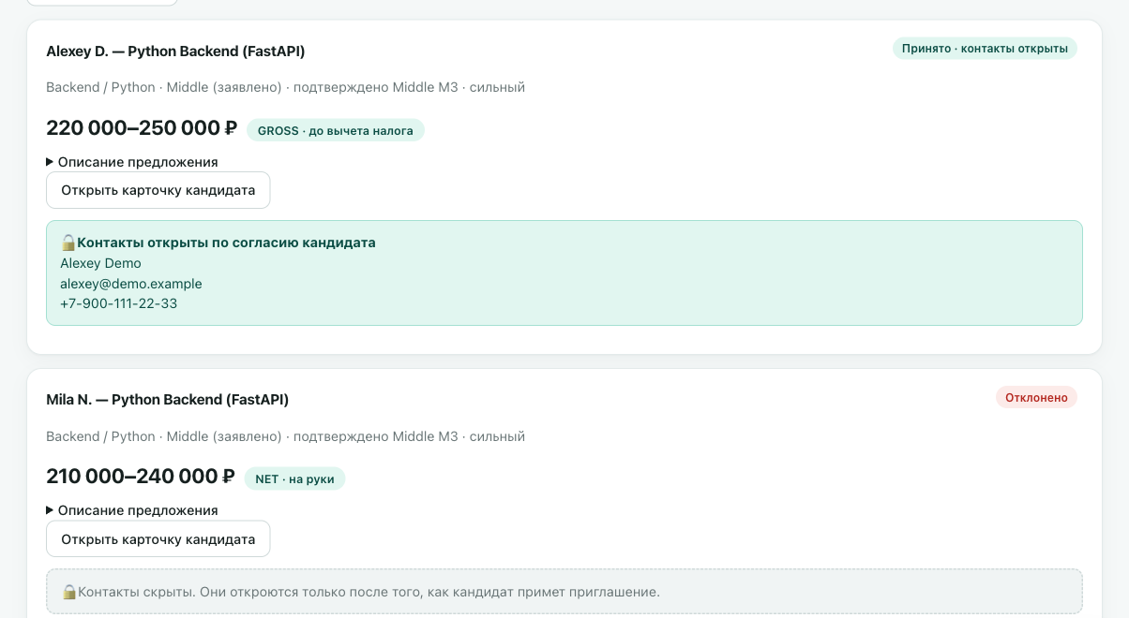
МОМЕНТ ЦЕННОСТИ
fsp.tradefon.ru
fsp.tradefon.ru
Работодатель: вилка обязательна
Сервер не примет приглашение без зарплаты и типа GROSS/NET.
Кандидат решает: ACCEPT / DECLINE
Контакты открываются только после принятия. Отклонил — остаются скрытыми.
Скриншоты стенда; контакты на экране — вымышленные демо-данные (demo.example).

Slide 13
ВАЛИДАЦИЯ
P@5: 0,780 против 0,260
Evidence matching против keyword baseline
nDCG@10: 0,973
Hard filters only — 0,841; keyword baseline — 0,395
320 пар, 98 с ненулевой разметкой
32 кандидата × 10 потребностей; собственный синтетический датасет v1 (матчинг, не оценка заданий)
Синтетическая внутренняя проверка; не доказательство реального качества найма

Slide 14
АРХИТЕКТУРА MVP
01
React + TypeScript
04
Docker Compose
Кабинеты кандидата и работодателя; Vite, nginx
Три сервиса: db, backend, frontend; рабочий стенд
02
FastAPI
05
Python Practice
Модульный монолит, защищённый API, роли на сервере
Pyodide 0.27.7 в браузере; самопроверка, не сертификация и не влияет на грейд
03
PostgreSQL + Alembic
06
Без чёрного ящика
Миграции 0001–0011; данные и доказательства в БД
Нет LLM в оценке и подборе; правила и пороги в коде
Не заявляем: нагрузку (RPS), клиентов и результаты найма — их нет. Только Backend/Python реализован полностью.

Slide 15
ЧТО РАБОТАЕТ И ЧТО ДАЛЬШЕ
Core 17 заданий и экзамены
РАБОТАЕТ
FastAPI и PostgreSQL — независимые Skill Evidence
Python Practice (Pyodide)
РАБОТАЕТ
самопроверка в браузере; не сертификация, не влияет на грейд
WHY/GAPS и приглашения
РАБОТАЕТ
вилка GROSS/NET, ACCEPT/DECLINE, контакты после согласия
Реальные ФСП и Keycloak, SMTP
ПЛАН
сейчас mock-адаптер ФСП, письма — демонстрационные
Экспертиза банков и калибровка
ПЛАН
экспертная проверка вопросов, серверная песочница, данные реальных кандидатов

Slide 16


FSP TALENT MARKET
Подтверждённый навык — вместо декларации в резюме.
Работодатель находит кандидата по доказательствам и первым делает предложение с зарплатой.
Запустите сценарий кандидата и работодателя:
https://fsp.tradefon.ru
QR-код ведёт на стенд (проверен 11.10.2026)

